Slide 1
HACKMASTER Tournament
FIANARA TECH EXPO

Slide 2
01
PRESENTATION DE NOTRE EQUIPE

Slide 3

OMNIA
Equipe de développeurs compétents toujours en quête de nouveaux défis

Slide 4
02
MEMBRE DE NOTRE EQUIPE

Slide 5
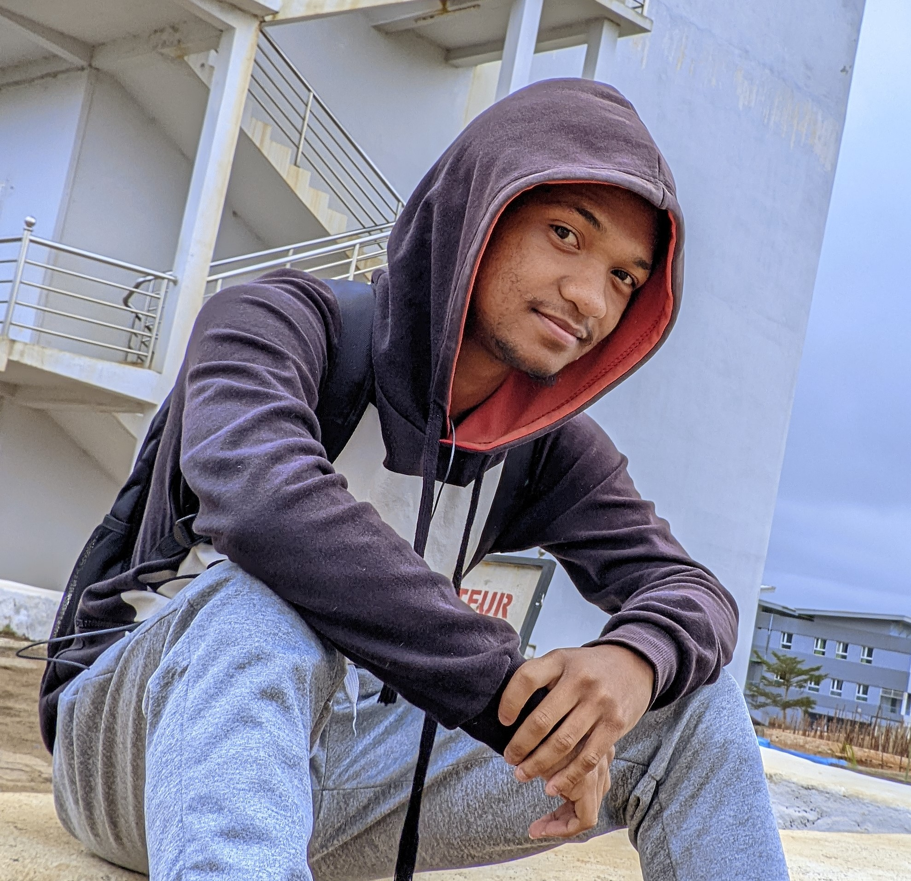
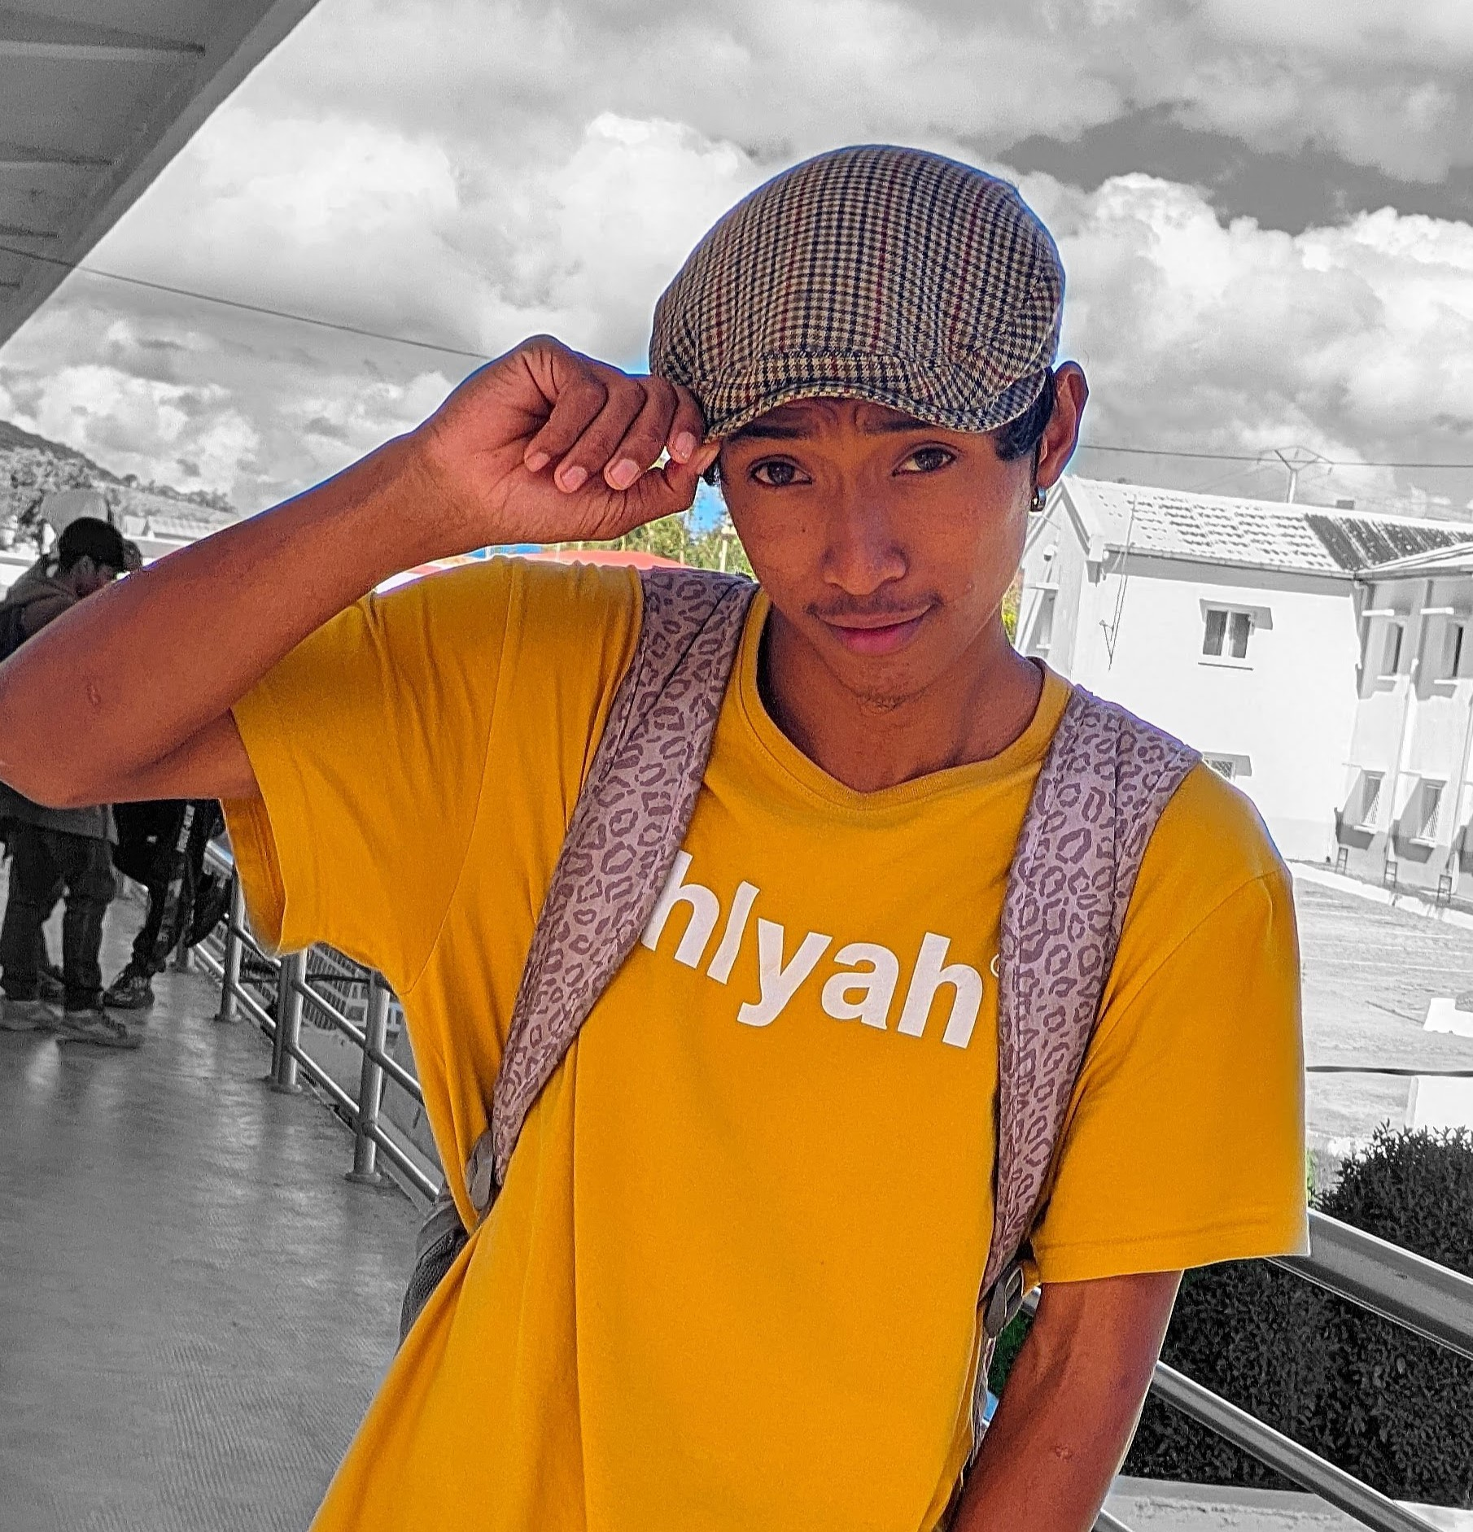
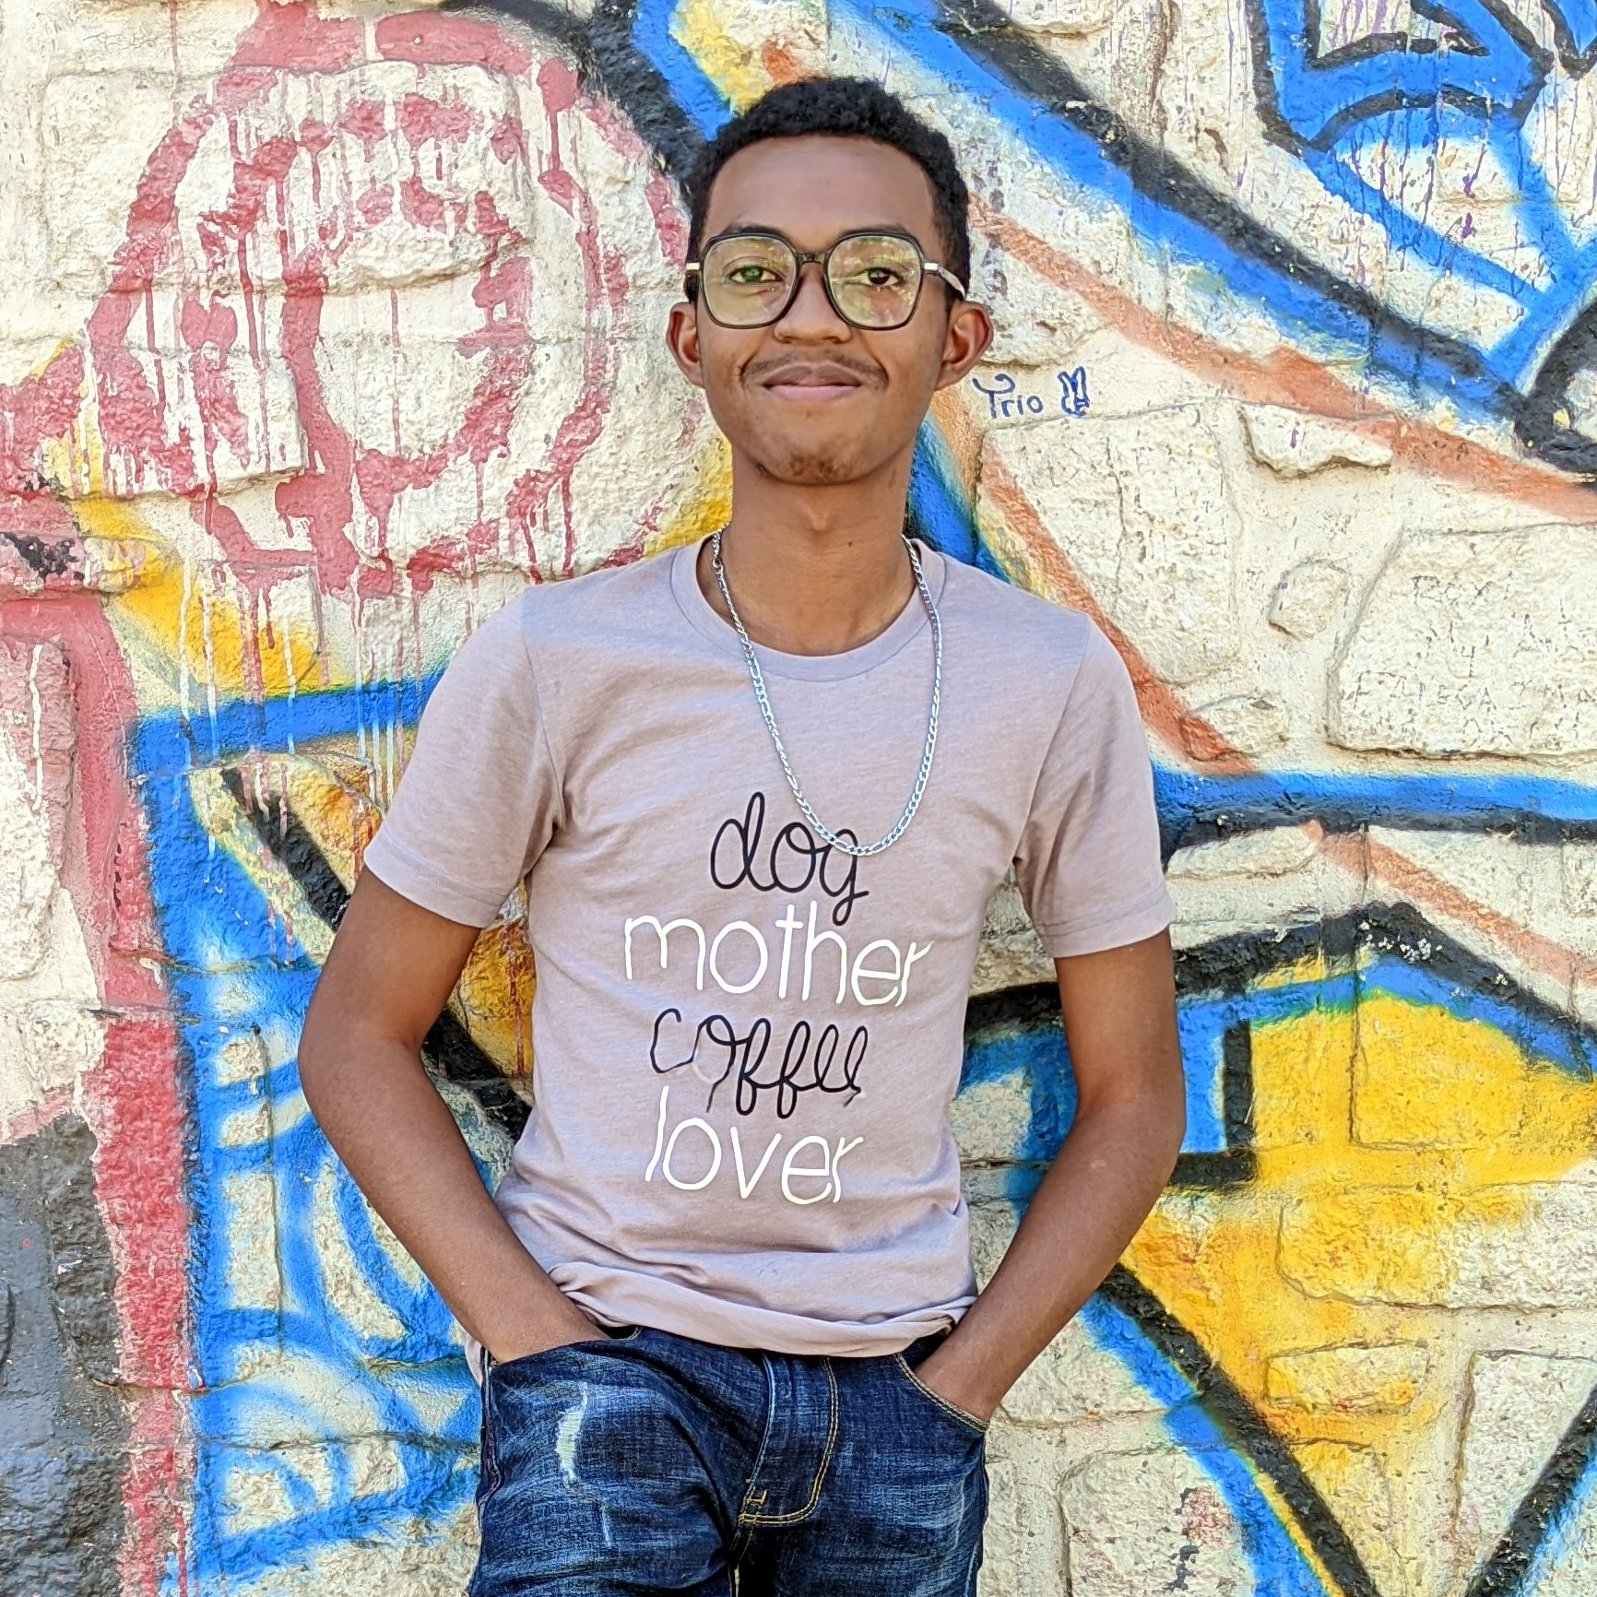
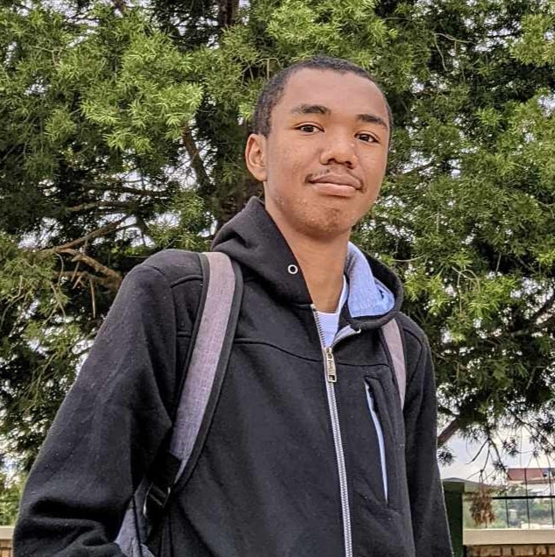
OMNIA
Mamilalaina Joël
Nourah Michaël
Fanilo Ny Avo
Tojonirina Espa
CONCEPTEUR 3D
FRONTEND
BACKEND
BACKEND

Slide 6
03
TECHNOLOGIES

Slide 7



TECHNOLOGIES
Frontend
3D
Backend

Slide 8
04
PROBLEMATIQUES et SOLUTIONS

Slide 9
PROBLEMATIQUES VS. SOLUTIONS
Problèmatiques
Solutions
-Non reconnaissance des lieux dans la ville de Fianarantsoa.
-La difficulté de repérer des moyens de transport dans la ville.
-Problème de localisation des services à proximité.
-Présentation de la ville de Fianarantsoa.
-Système de localisation de moyens de transport en commun.
-Repérage des services les plus proches de vous.

Slide 10
viTec
Application proposant des services de localisation de transport en commun, de besoins quotidiens et de visite dans la ville de Fianarantsoa

Slide 11
05
DEMONSTRATION

Slide 12
Des questions? 😁

